Slide 1







CHÀO MỪNG CÁC EM ĐẾN VỚI BÀI HỌC NGÀY HÔM NAY!

Slide 2






Hoạt động nhóm 4
a. Thực hiện thao tác “chia theo nhóm”
Lấy ra 8 hình vuông, chia cho mỗi bạn 4 hình vuông.
Hỏi: Có mấy bạn được chia hình vuông?
KHỞI ĐỘNG
b. Thực hiện các trường hợp sau
Lấy ra 8 hình vuông, chia cho mỗi bạn 2 hình vuông.
Hỏi: Có mấy bạn được chia hình vuông?
Lấy ra 6 hình vuông, chia cho mỗi bạn 3 hình vuông.
Hỏi: Có mấy bạn được chia hình vuông?

Slide 3






BÀI 58: PHÉP CHIA

Slide 4





Có 8 hình vuông, chia cho mỗi bạn 4 hình vuông
Có 2 bạn được chia
Ta có phép chia: 8 : 4 = 2
Đọc là: Tám chia bốn bằng hai
Lần 1
Lần 2

Slide 5
Có 6 hình vuông, chia cho mỗi bạn 2 hình vuông
Có 3 bạn được chia
Ta có phép chia: 6 : 2 = 3
Lần 1
Lần 2
Lần 3

Slide 6
Có 9 hình vuông, chia cho mỗi bạn 3 hình vuông
Có 3 bạn được chia
Ta có phép chia: 9 : 3 = 3
Lần 1
Lần 2
Lần 3

Slide 7

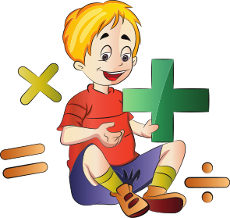
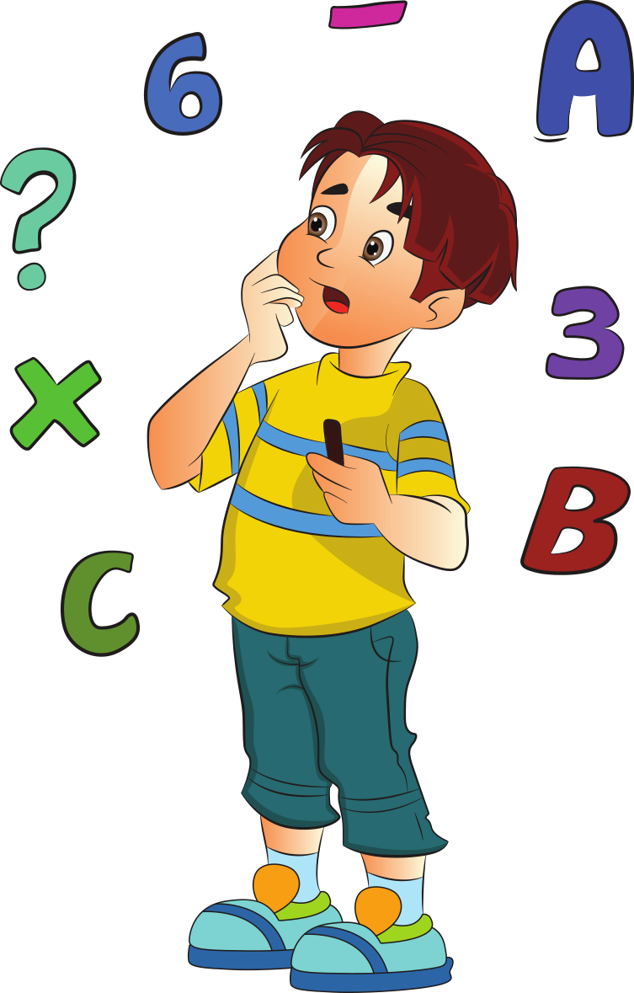
LUYỆN TẬP
Bài 1: Thực hành theo cặp
Các em hãy thao tác chia theo nhóm sử dụng các hình vuông rồi nêu phép tính tương ứng
a. Lấy 10 hình vuông, chia cho mỗi bạn 5 hình vuông
b. Lấy 12 hình vuông, chia cho mỗi bạn 3 hình vuông

Slide 8

a. Có 10 hình vuông, chia cho mỗi bạn 5 hình vuông
Có 2 bạn được chia
Ta có phép chia: 10 : 5 = 2
Lần 1
Lần 2

Slide 9
b. Có 12 hình vuông, chia cho mỗi bạn 3 hình vuông
Có 4 bạn được chia
Ta có phép chia: 12 : 3 = 4
Lần 1
Lần 2
Lần 3
Lần 4

Slide 10




Bài 2: Thảo luận theo cặp
Các em hãy xem tranh, thảo luận và nói phép chia theo mẫu
Có 8 quả dưa, xếp vào mỗi rổ 2 quả. Xếp được 4 rổ
Ta có phép chia: 8 : 2 = 4

Slide 11







Có 9 cây con, xếp vào mỗi giỏ 3 cây. Xếp được 3 giỏ
?
?
=
?
9
:
3
3
Ta có phép chia
?

Slide 12
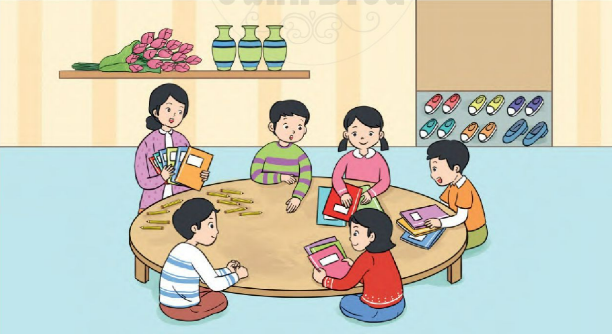

VẬN DỤNG
Bài 3
Các em hãy quan sát tranh nêu một tình huống có phép chia và trình bày câu trả lời của mình trước lớp.

Slide 13

Tình huống 1
Cô giáo có 10 cái bút, cô chia cho 5 bạn, mỗi bạn 2 chiếc bút.
Ta có phép chia: 10 : 5 = 2

Slide 14
Tình huống 2
Cô giáo có 15 quyển vở, cô chia cho 5 bạn, mỗi bạn có 3 quyển vở.
Ta có phép chia: 15 : 5 = 3

Slide 15
Tình huống 3
Tủ giày có 12 chiếc giày, có 6 người nên mỗi người có 2 chiếc giày.
Ta có phép chia: 12 : 6 = 2

Slide 16



Luật chơi: Vườn cây nhà bà Na trồng rất nhiều loại cây ăn quả. Đến mùa thu hoạch, bà Na hái xuống chia cho Minh, Linh, Nhi và Mai. Biết rằng: bà Na thu hoạch được 20 quả khế, 8 quả bưởi, 16 quả táo và 12 quả lựu. Các em hãy giúp bà Na chia số hoa quả thu hoạch được cho từng bạn.
TRÒ CHƠI
“CHIA QUẢ”

Slide 17




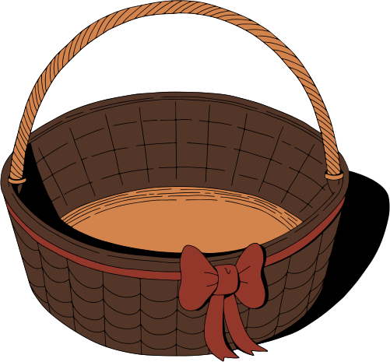
20 quả
16 quả
8 quả
12 quả
Minh
Linh
Nhi
Mai
Tình huống 1
Có 20 quả khế, có 4 người nên mỗi người có 5 quả khế.
Ta có phép chia: 20 : 4 = 5

Slide 18
20 quả
16 quả
8 quả
12 quả
Minh
Linh
Nhi
Mai
Tình huống 2
Có 16 quả táo, có 4 người nên mỗi người có 4 quả táo.
Ta có phép chia: 16 : 4 = 4

Slide 19
20 quả
16 quả
8 quả
12 quả
Minh
Linh
Nhi
Mai
Tình huống 3
Có 8 quả bưởi, có 4 người nên mỗi người có 2 quả bưởi.
Ta có phép chia: 8 : 4 = 2

Slide 20
20 quả
16 quả
8 quả
12 quả
Minh
Linh
Nhi
Mai
Tình huống 4
Có 12 quả lựu, có 4 người nên mỗi người có 3 quả lựu.
Ta có phép chia: 12 : 4 = 3

Slide 21



HƯỚNG DẪN VỀ NHÀ
Hoàn thành các bài tập trong vở bài tập
Đọc và chuẩn bị trước bài: Phép chia (tiếp theo)

Slide 22




CẢM ƠN CÁC EM
ĐÃ LẮNG NGHE BÀI GIẢNG!

